Slide 1
Все профессии важны
Ученицы 6 а класса
Сапроновой Алёны

Slide 2
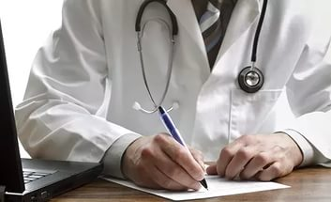
Я хочу стать врачом-педиатром.
Я думаю, профессия врача так же важна, как и все остальные профессии.
Работа детского врача сложная, потому что нужно правильно провести исследование или какую-либо процедуру, чтобы правильно поставить диагноз и провести лечение маленького пациента. Для этого необходимо выписать нужное лекарство, посоветовать дополнительное обследование.
Я хочу помогать людям сохранить здоровье с детских лет.

Slide 3
